Slide 1
プログラミング教育支援を
目指した自動プログラム修正に関する研究
LA4SE
修士2年 松尾春紀

Slide 2
自動プログラム修正(APR :Automatic Program Repair)
プログラム内のバグを人の手を用いずに自動で修正する技術
・構文エラーを対象にしたもの
DeepFix[1]等
・論理エラーを対象にしたもの
GenProg[2], Prophet[3]等
[1] Rahul Gupta and Soham Pal and Aditya Kanade and Shirish Shevade,” DeepFix: Fixing Common
C Language Errors by Deep Learning”, AAAI Conference on Artificial Intelligence,2017
[2] C. Le Goues and T. Nguyen and S. Forrest and W. Weimer,” GenProg: A Generic Method for Automatic
Software Repair”, IEEE Transactions on Software Engineering,2012
[3] Long, Fan and Rinard, Martin,” Automatic patch generation by learning correct code”,2016
Notes:
日本では文部科学省により改定された学習指導要領には小中高ともにプログラミングをはじめとする情報分野の教育内容が大幅に拡充された．

Slide 3

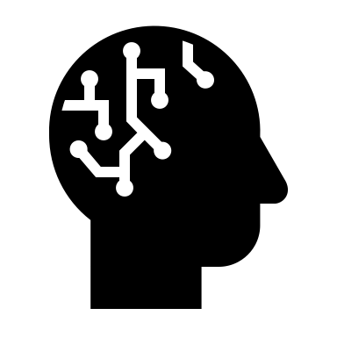


自動プログラム修正のイメージ(DeepFix)
2行目は
“int a;”だよ!
修正
モデル
バグありコード
修正パッチ
Notes:
日本では文部科学省により改定された学習指導要領には小中高ともにプログラミングをはじめとする情報分野の教育内容が大幅に拡充された．

Slide 4
APR×プログラミング教育
プログラム初学者がエラーメッセージやテスト結果から，バグを修正するのは大変
プログラミング教育の指導者が全ての学生に十分なフィードバックを与えるのは大変
APR技術による支援
Notes:
日本では文部科学省により改定された学習指導要領には小中高ともにプログラミングをはじめとする情報分野の教育内容が大幅に拡充された．

Slide 5
APRがプログラミング教育に与える影響
関連研究
  インドのある大学の初等プログラミングのコースで学生にプログラム修正を利用したフィードバックを行った[4]時，行わなかった場合に比べて
  ・一つのエラーあたりの解決が早い
  ・最終成績に差はない
  ->指導がより効率的になる
[4] Ahmed, Umair Z. and Srivastava, Nisheeth and Sindhgatta, Renuka and Karkare, Amey
,”Characterizing the Pedagogical Benefits of Adaptive Feedback for Compilation Errors by Novice Programmers”, ICSE2020 Edu track,2020/6
Notes:
日本では文部科学省により改定された学習指導要領には小中高ともにプログラミングをはじめとする情報分野の教育内容が大幅に拡充された．

Slide 6
松尾の過去研究概要
構文エラーに対する自動バグ修正(DeepFix)を実際の教育現場から得られたデータセットに対して適用してみる
  先行研究のデータを学習して，九州大学のプログラミング科目で得られたデータを修正し，何%くらい修正が成功するか etc…
Notes:
日本では文部科学省により改定された学習指導要領には小中高ともにプログラミングをはじめとする情報分野の教育内容が大幅に拡充された．

Slide 7
松尾の現在の研究
APRで構文エラーと論理エラーを一気に直したい
  構文エラーに対するAPR
  併用したらどうなの？
  論理エラーに対するAPR
Notes:
日本では文部科学省により改定された学習指導要領には小中高ともにプログラミングをはじめとする情報分野の教育内容が大幅に拡充された．

Slide 8


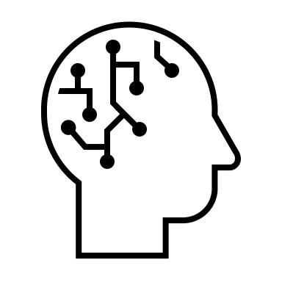
松尾の現在の研究イメージ
構文エラーあり
論理エラーあり
構文エラーに
対するAPR
論理エラーあり
論理エラーに
対するAPR
正しいプログラム
Notes:
日本では文部科学省により改定された学習指導要領には小中高ともにプログラミングをはじめとする情報分野の教育内容が大幅に拡充された．

Slide 9
現在の研究の意義
併用がうまくいけば，学生のエラープログラムを正常に動作するプログラムに書き換えることができる
-> デバッグ支援に活用(修正を与える，デバッグ問題を作るなど)
Notes:
日本では文部科学省により改定された学習指導要領には小中高ともにプログラミングをはじめとする情報分野の教育内容が大幅に拡充された．

Slide 10
LA4SEの紹介（おまけ）
プログラミング教育 × ソフトウェアエンジニアリング
APR(自動プログラム修正)
プログラミング教育 × 自動ミューテーション
類似コード生成
Notes:
日本では文部科学省により改定された学習指導要領には小中高ともにプログラミングをはじめとする情報分野の教育内容が大幅に拡充された．

Slide 11


自動プログラム修正のイメージ(GenProg)
修正
フレーム
ワーク
バグありコード
とテストケース
正しいプログラム
Notes:
日本では文部科学省により改定された学習指導要領には小中高ともにプログラミングをはじめとする情報分野の教育内容が大幅に拡充された．

